Slide 1
Git 간단히 알아보기
Git의 역사와 사용법에 대한 간단한 소개

Slide 2
목차
1. Version Control System이란?
2. Git이란?
3. Git 설치
4. Git 써보기
5. Branch & Merge

Slide 3
Version Control System?
파일의 변화를 시간에 따라 기록하여, 과거 특정 시점의 버전을 다시 불러올 수 있는 시스템.

Slide 4
VCS의 장점?
개별 파일 혹은 프로젝트 전체를 이전 상태로 되돌릴 수 있다.
(즉, 파일을 잃어버리거나 잘못 고쳤을 때 쉽게 복구할 수 있다)
시간에 따른 수정 내용을 비교할 수 있다.
누가 문제를 일으켰는지, 언제 만들어진 이슈인지 추적할 수 있다.

Slide 5
VCS의 종류?
개별 관리
Local VCS
Centralized VCS - CVCS
Distributed VCS - DVCS

Slide 6
CVCS vs. DVCS?
CVCS : 모든 파일을 하나의 서버에 저장, 그 서버에서 파일들을 가져오고 수정 사항을 기록한다.
DVCS : 저장소(repository)라는 개념을 사용, 저장소를 통째로 복제하고
수정된 저장소를 서버에 다시 복제한다.

Slide 7
Git?
2005년 리누스 토르발즈(Linus Torvalds)가 개발한 Open-source DVCS
리눅스 커널의 개발에 사용, 지금은 전세계적으로 널리 사용되고 있음

Slide 8
Git의 장점?
단순한 구조
매우 미친빠른 속도
분산 시스템 -> 비선형적 개발
-> 초대형 프로젝트 개발에도 사용 가능

Slide 9
Git 용어 정리
Revision : 하나 이상의 수정 혹은 개선을 가한 변화.
Snapshot : 특정한 시점에서 시스템의 상태.
Repository(저장소) : 파일들의 현재와 과거의 데이터가 저장되는 곳.
Checkout : 저장소의 특정 Snapshot의 특정 파일을 작업 공간에 복사하는 행위 / 혹은 그 복사물.

Slide 10
Git 용어 정리
Clone : 서버에서 저장소 자체를 복제하는 행위.
Commit : 작업 공간에서 이뤄진 변경 사항을 저장소에 다시 기록하는 행위.
Pull / Push : 하나의 저장소에서 다른 곳으로 Rivision을 복사하는 행위.
Pull은 당겨오는 것, Push는 밀어넣는 것으로 이해할 수 있다.

Slide 11
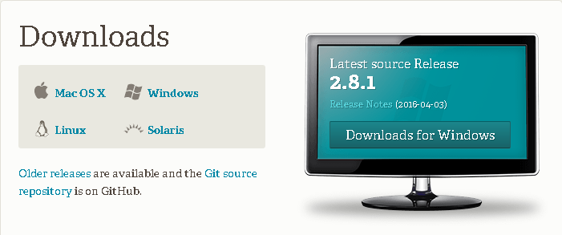
Git 설치
https://git-scm.com/downloads

Slide 12
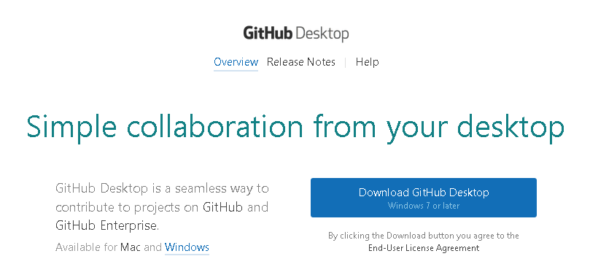
Git 설치
https://desktop.github.com/

Slide 13
Git의 기본 실행 흐름
1. 저장소 초기화 / 복제
2. 파일 추가 / 수정
3. Commit!
4. 다시 2로

Slide 14
Git 사용해보기! - 1
1. 저장소 만들기 / 기존 저장소를 clone하기
2. 파일을 추가하고 commit하기
3. 히스토리 조회하기

Slide 15
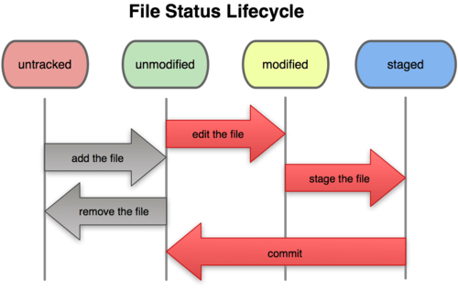
파일 상태 수명 주기

Slide 16
Git 사용해보기! - 2
1. 되돌리기
2. 리모트 저장소

Slide 17
Branch & Merge(Rebase)
비선형적 개발의 핵심
거칠게 설명하자면, 환경을 여러 ‘가지’로 나누어 작업하고, 작업이 끝나면
나누어진 ‘가지’를 하나로 합쳐 결과물을 이끌어내는 과정

Slide 18
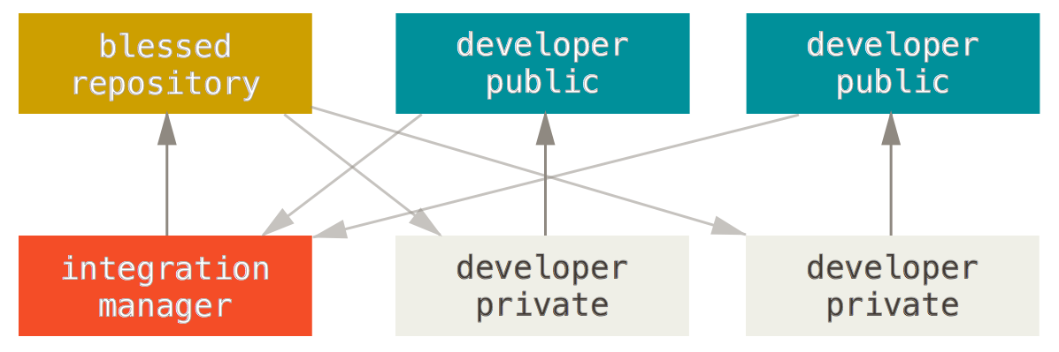
Integration-Manager Workflow

Slide 19
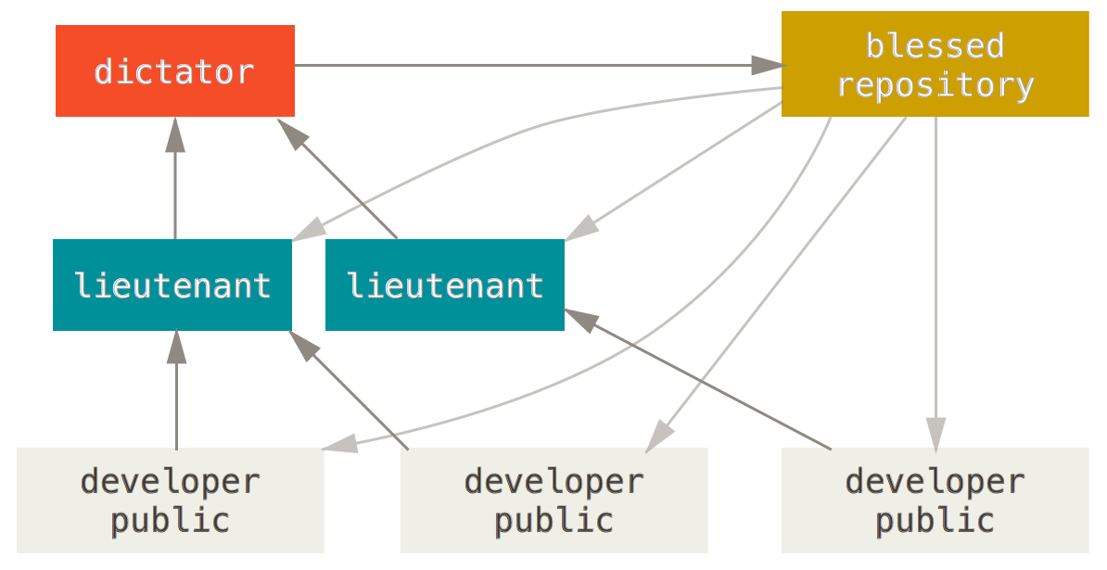
Dictator and Lieutenant Workflow

Slide 20
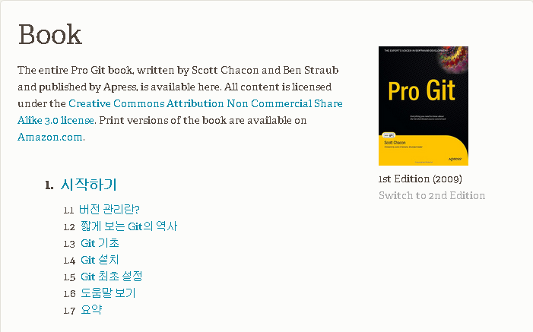
참고 / 더 많은 정보를 원한다면…
https://git-scm.com/book/ko/v1
https://git-scm.com/book/ko/v2

